Slide 1
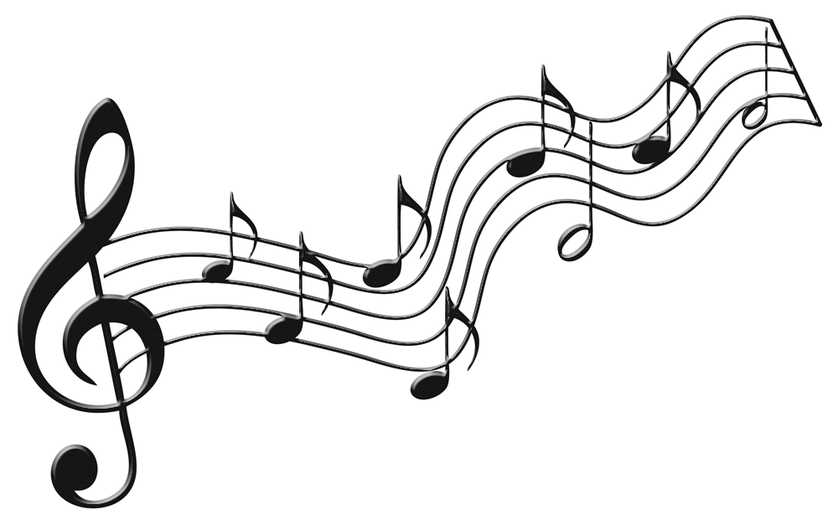
“Campos Naturales”
Arreglo Renán Cortés
Docente Daniela Aguilera/ Andrea Ramírez

Slide 2
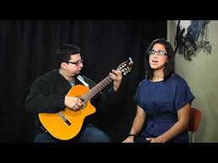
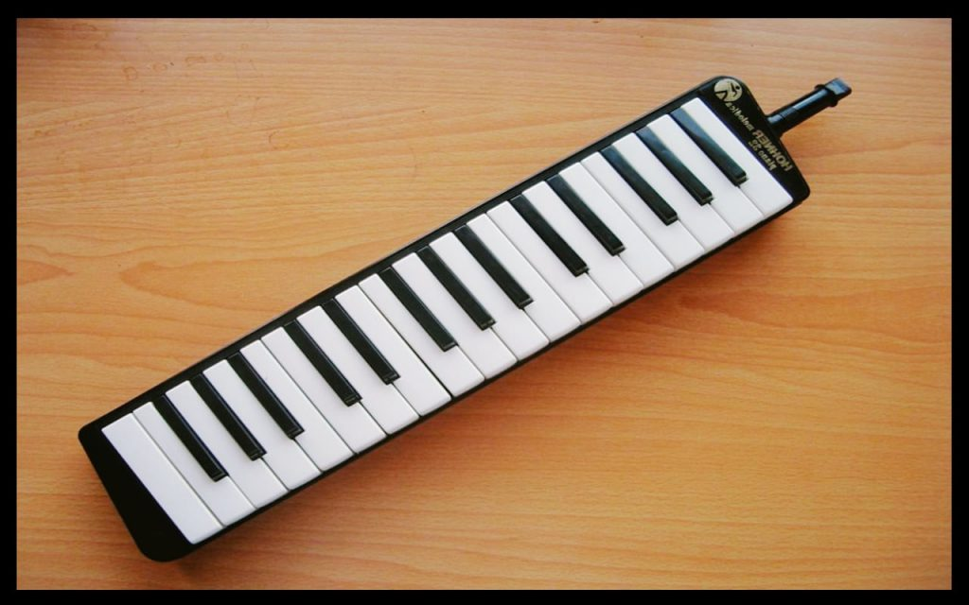
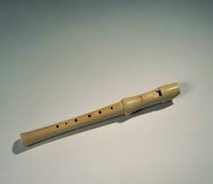
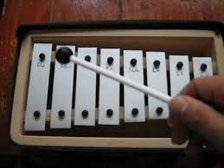
Objetivo:Interpretar por medio de instrumentos o la voz la canción “Campos Naturales”, para logar seguridad y fluidez interpretativa.
“Campos Naturales” Opciones de trabajo
https://recursivearts.com/es/virtual-piano/

Slide 3
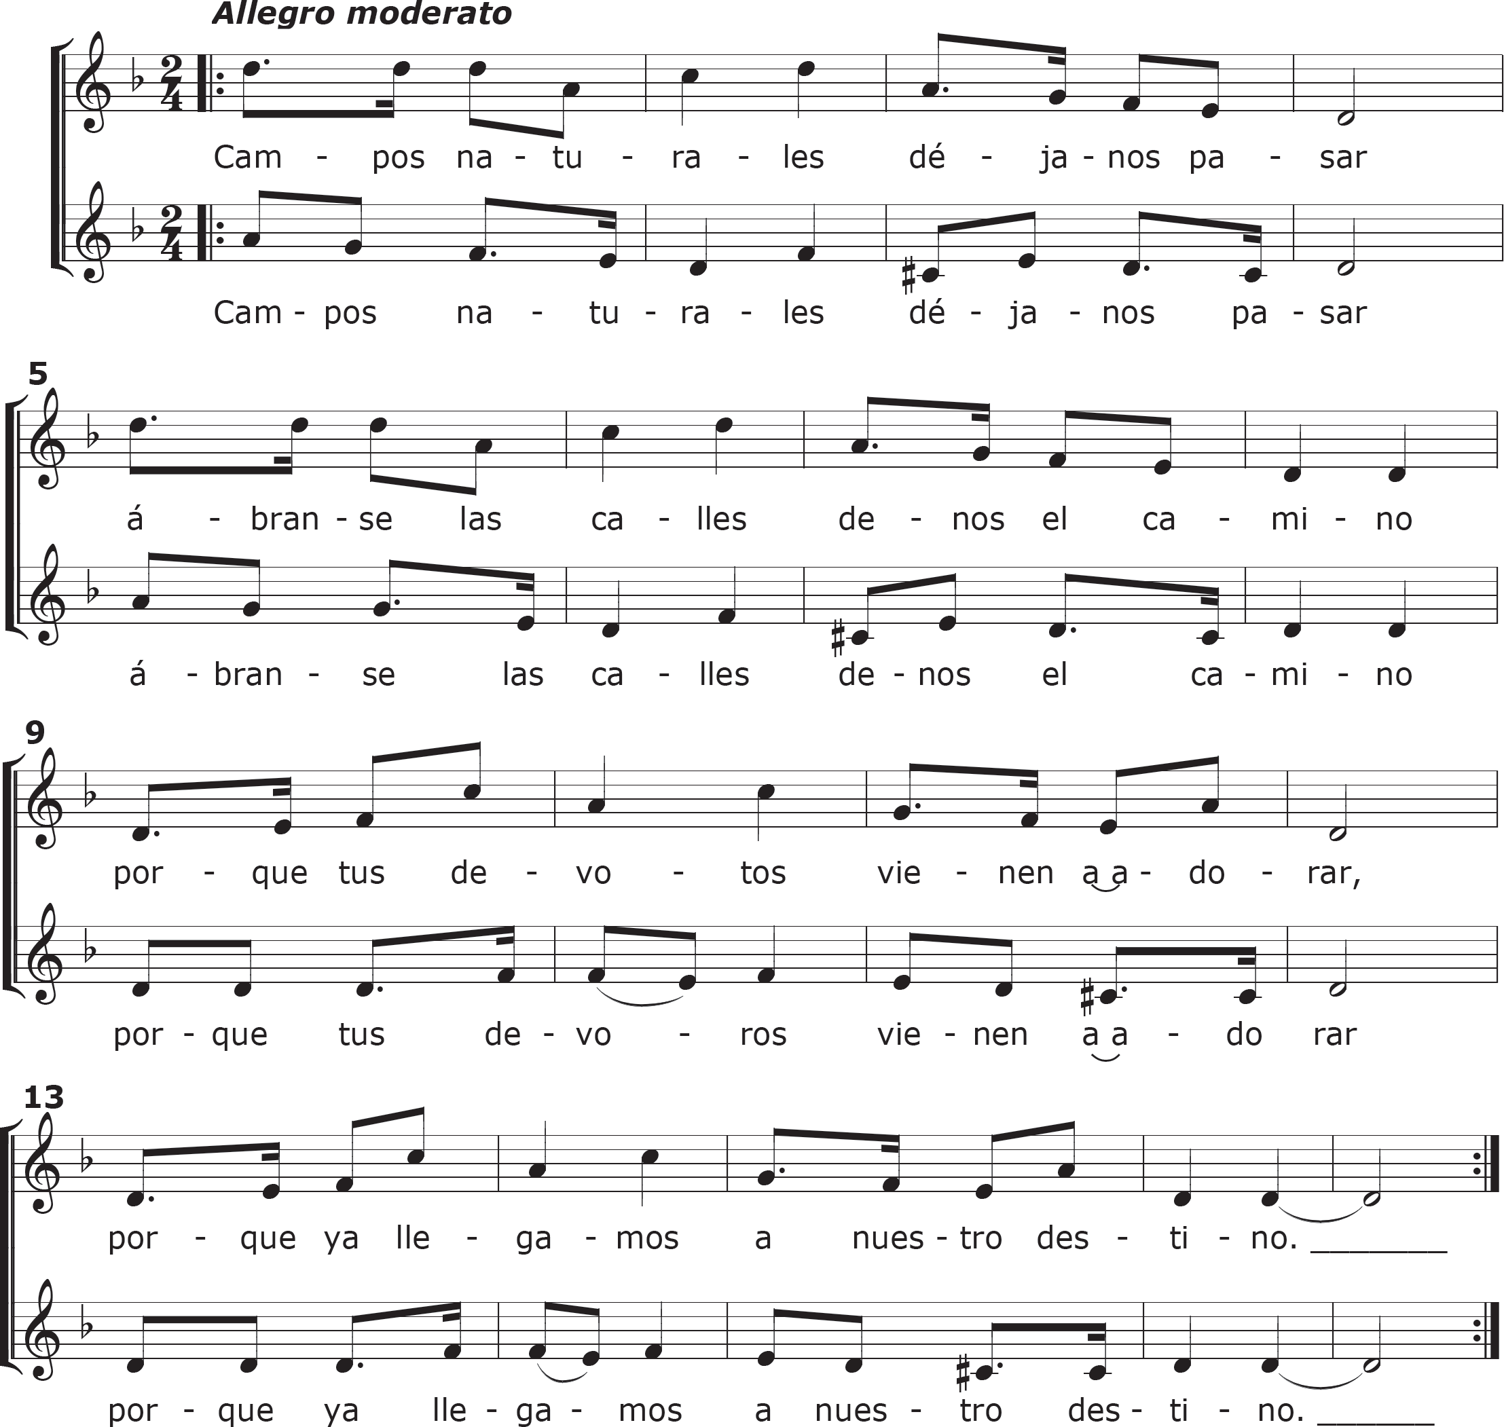
“Campos Naturales”

Slide 4
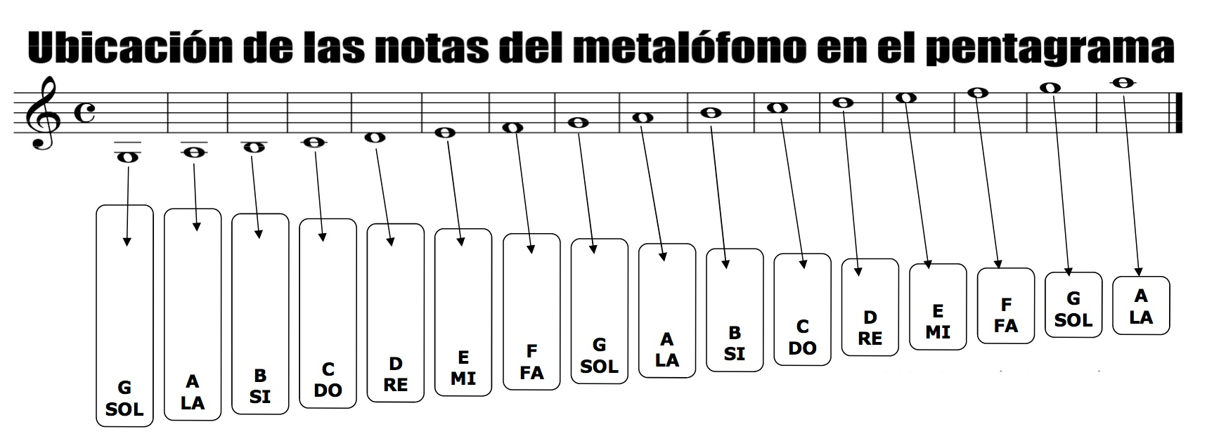
“Campos Naturales”

Slide 5
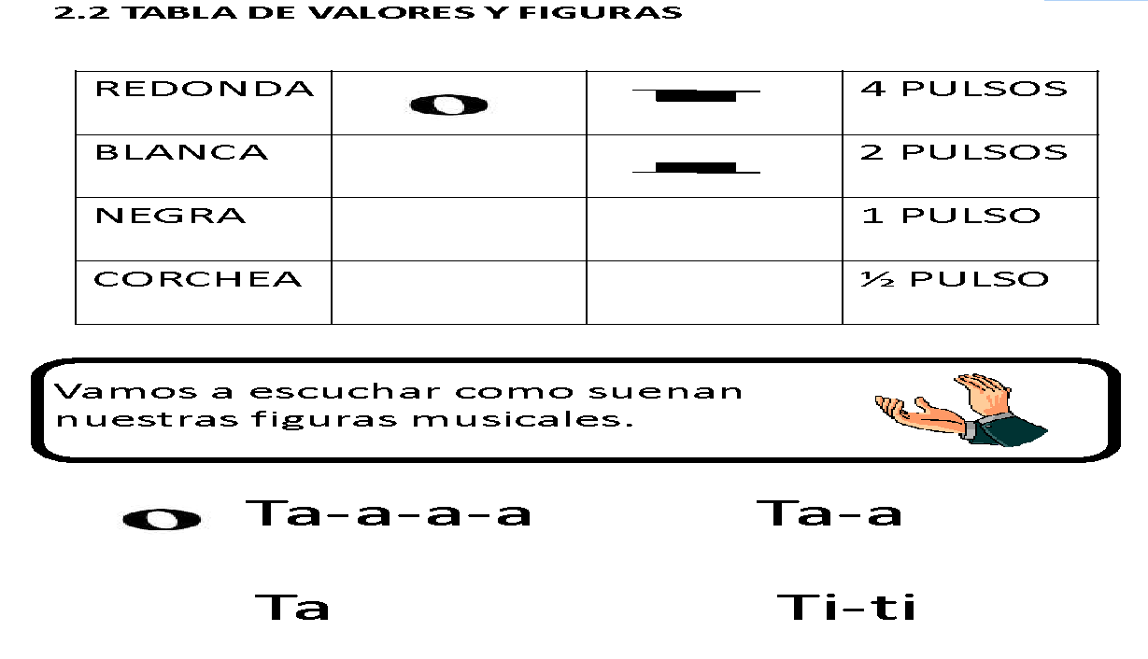
¿Recuerdas su duración ?

Slide 6

Te mando un abrazo virtual
¡Excelente trabajo!!!!

